Slide 1
Gooi en vechtstreek
Regiopodium Ruimte voor werk
13-12-2021

Slide 2
Waarom Nieuw instrumentarium ruimte voor werk?
Urgentie ruimte voor werk.
Toelichting Projectplan ruimte voor werk.

Slide 3
Urgentie ruimte voor werk
Schevere woon-werkbalans Gooi en Vechtstreek
In periode 2011-2020 beroepsbevolking meer toegenomen dan aantal banen: factor van 0,9 naar 0,8.
Er zijn nu ca 113.000 banen (van minimaal 12u p.w.).
Voor balans beroepsbevolking-banen (factor 1) meer dan 20.000 extra banen nodig.
Er wordt de komende jaren een aanzienlijk aantal nieuwe woningen in de regio gerealiseerd.

Slide 4
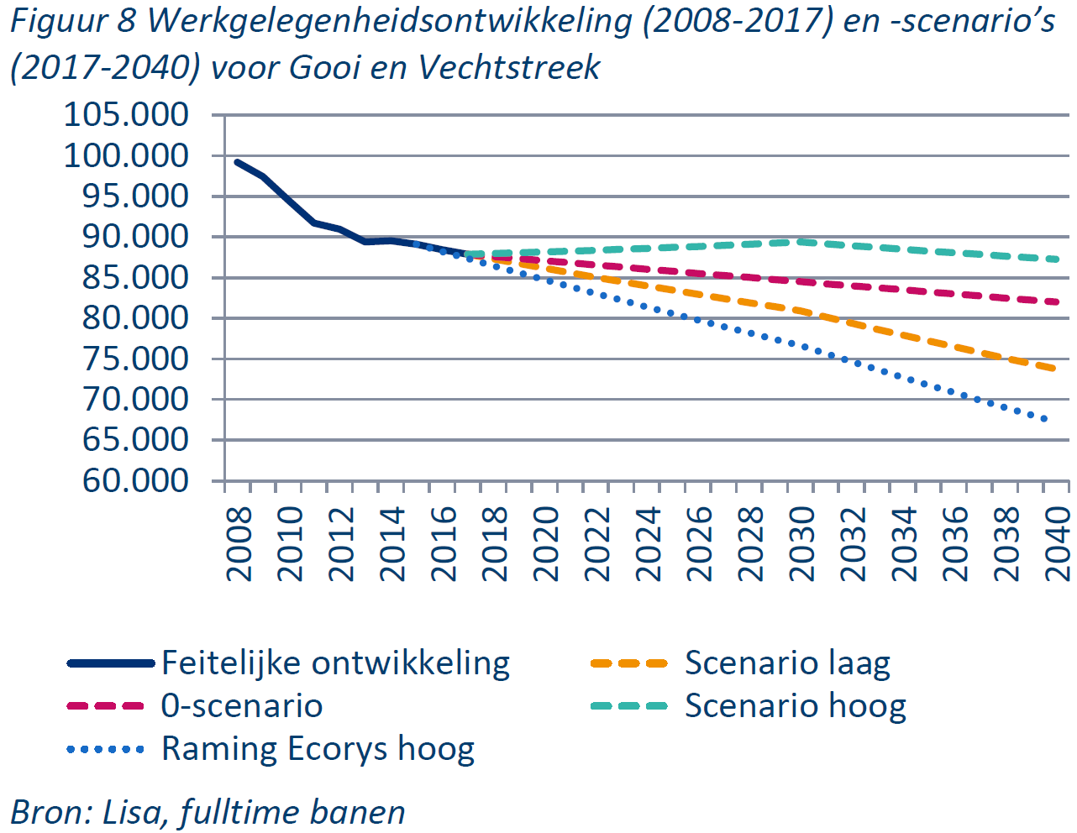
Urgentie ruimte voor werk
Prognoses Gooi- en Vechtstreek (2019)
Zelfs in scenario hoog hooguit sprake van stabiel aantal banen.
Niets doen kan leiden tot sterke afname banen.
Alleen WLO scenario hoog (met hoge economische groei) kan afname van werkgelegenheid stoppen.
Bron: Actualisatie vraagraming MRA, deelgebied Gooi en Vechtstreek (2019)
Notes:
De studie ‘Nederland in 2030-2050: twee referentiescenario’s – Toekomstverkenning Welvaart en Leefomgeving’, kortweg WLO, is de basis voor veel beleidsbeslissingen op het gebied van de fysieke leefomgeving in Nederland. WLO is opgesteld door het PBL (Planbureau voor de Leefomgeving) en het CPB (Centraal Planbureau). Voor de WLO hebben onderzoekers van beide planbureaus trends en toekomstige onzekerheden verkend die van belang zijn voor de fysieke leefomgeving. Op basis van de verkenning schetsen het PBL en het CPB twee mogelijke scenario’s:
• In scenario ‘Laag’ is er een beperkte demografische ontwikkeling samen met een gematigde economische groei van ongeveer 1% per jaar.
• Scenario ‘Hoog’ combineert een relatief hoge bevolkingsgroei met een hoge economische groei van ongeveer 2% per jaar.
De studie van Bureau buiten heeft ook een 0-scenario ontwikkeld waarin de verhouding banen/beroepsbevolking constant blijft, rekening houdend met veranderingen in de omvang van de beroepsbevolking op MRA-schaal (o.a. een stijgende participatiegraad).

Slide 5
Urgentie ruimte voor werk
Bij ongewijzigd beleid ontstaat afname van werkgelegenheid.
Dat blijkt onder andere uit:
Onderzoek wonen en werken, verdieping tbv ontwikkelperspectieven (Rho, 2019).
Analyse werklocaties Gooi en Vechtstreek, economische potentie (Ecorys, 2020).
Kansenkaart werklocaties (BVR, 2020).
Economisch profiel MRA-verband (2021).
Koersdocument (2021).
Recente documenten en praktijkervaringen verschillende gemeenten.

Slide 6
negatieve effecten van afname locaties voor werk in de regio
Toename pendel > toename congestie op wegennetwerk.
Toename “mismatch” arbeidsmarkt voor vooral praktijkgeschoolden > toename werkloosheid en tekorten op BUIG gelden.
Verlies spin-off van bedrijvigheid (indirecte werkgelegenheid).
Verlies van voorzieningenniveau (vooral in kleinere kernen).
Verlies van lokale sponsering voor verenigingsleven.
Tekort aan (fysieke)ruimte voor belangrijke ambities ten aanzien van energietransitie en circulaire economie.

Slide 7
Hoe behouden we voldoende ruimte voor werk?
Transformatiefonds is niet meer passend, daarom:
Accent op stimulerende maatregelen en bieden van helpende hand (honing).
Mogelijkheden voor afdwingen als ambities niet gehaald worden (azijn).
Niet alleen denken in voldoende ruimte maar ook in aantal (passende)arbeidsplaatsen.
Instrumentarium breed opvatten:
Regelingen en regels, deels volgend op huidige regeling Transformatiefonds.
Begeleiding, meerwaarde vanuit regionale aandacht en kennisopbouw.
Vrijstellingen en regelingen die leiden tot verbetering van businesscase mét werk.

Slide 8
Plan van aanpak
Aanpak in 3 fasen
Fase 1: Kansen en opgaven specifieker in beeld brengen (van kwantitatief naar kwalitatief, van theorie naar praktijk, leren van praktijkvoorbeelden).
Generiek, maar ook onderscheid in kansen en opgaven voor:
Nieuwe werklocatie(s).
Herstructurering/intensivering van bestaande werklocaties.
Functiemenging en intensivering in bestaande en nieuwe woon- en centrumgebieden.
Benutten van vrijkomende agrarische bebouwing (VAB) en percelen.
Nieuwe economie in het buitengebied.
Resultaat fase 1:
Een compleet overzicht generieke én gebiedsspecifieke kansen en uitdagingen.

Slide 9
Plan van aanpak
Fase 2 Maatregelen en acties:
Vertaling van uitdagingen en kansen naar concrete maatregelen en acties gericht op:
Bevordering van de positie van werk in de integrale afweging.
Bevordering/activering kennis over/van regionale economie/bedrijven.
Wegnemen belemmeringen bij keuzes voor werk (milieu, geld enz.).
Enzovoorts, voortkomend uit fase 1.
Resultaat fase 2:
Een concreet overzicht acties en maatregelen, generiek en gebiedsspecifiek. Vanuit regionaal perspectief, maar ook lokaal ingebed.

Slide 10
Plan van aanpak
Fase 3: Concrete instrumenten:
De vertaling van fase 2 (en deels fase1) in juridisch houdbaar, uitvoerbaar en breed gedragen instrumentarium.
Accent op regelingen met als uitgangspunt stimuleren (honing), maar waar nodig ook een slot op de deur (azijn).
Bijzondere aandacht voor samenhang en afstemming: lokaal (Omgevingsvisies), regionaal (RSA) en bovenregionaal (MRA, Provincie en Rijk).
Resultaat fase 3:
Een samenhangend concreet pakket instrumenten en bijbehorende voorzieningen, waarmee de regiogemeenten samen voldoende ruimte voor werk kunnen realiseren en behouden.

